Slide 1
Kapitel 2
Rechtliche Grundlagen
Kreisausbildung Sprechfunk

Slide 2
Gliederung
Behörden und Organisationen mit Sicherheitsaufgaben
Dienstvorschriften
Verschwiegenheitspflicht
§

Slide 3
Kapitel 2.1
Behörden & Organisationen mit Sicherheitsaufgaben

Slide 4
Funkdienste
Seefunk
Landfunk
Flugfunk
Fester Landfunk
Mobiler Landfunk
Öffentlicher mobiler Landfunk
(ömL)
Nicht-öffentlicher mobiler Landfunk
(nömL)
Betriebsfunk
Behörden und Organisationen mit Sicherheitsaufgaben
(BOS)

Slide 5


Rechtliche Grundlagen
Wer darf am Funkverkehr teilnehmen?
Berechtigte des BOS-Funks
im Zusammenhang mit ihren Aufgaben (lt. Gesetz oder öffentlich-rechtlicher Vereinbarung)
Der Anwender ist auszubilden
§1 BOS-Funkrichtlinie

Slide 6
Berechtigte des BOS-funks
Behörden und Organisationen mit Sicherheitsaufgaben:
Polizei (des Bundes und der Länder)
Bevölkerungsschutzbehörden (des Bundes, der Länder und der Gemeinden)
Bundeszollverwaltung
Technisches Hilfswerk
Feuerwehren
Anerkannte Hilfsorganisationen (ASB, DLRG, DRK, JUH, MHD) inkl. Öffentlich-rechtlicher Rettungsdienst
§4 BOS-Funkrichtlinie

Slide 7
Kapitel 2.2 Dienstvorschriften

Slide 8
FwDV / DV 810
Allgemeine Regelungen zur Durchführung des Funk- und Datenverkehrs
Spezielle Regelungen zur Durchführung des Funk- und Datenverkehrs in den einzelnen Betriebsarten
Gliederung der FwDV / DV 810:
Teil I: Digitaler Sprech- und Datenfunkverkehr
Teil II: Analoger Sprechfunkverkehr
https://bks-portal.rlp.de/sites/default/files/og-group/24275/dokumente/FwDV%20810.pdf
Notes:
Inhalte sind in Physikalisch-technische Grundlagen und Sprechfunkbetrieb integriert, da sie die Grundlage bilden.

Slide 9
Rechtliche Grundlagen Analog-/Digitalfunk
- den Bestimmungen für Frequenzzuteilungen zur Nutzung für das Betreiben
von digitalen Funkanlagen der BOS im Frequenzband
380 bis 385 MHz und 390 bis 395 MHz (Funkrichtlinie Digitalfunk BOS) vom 07/2021
- den Bestimmungen für Frequenzzuteilungen zur Nutzung für das Betreiben von Funkanlagen der BOS (BOS - Funkrichtlinie) vom 11/2021
- der FwDV/DV 800 „Informations- und Kommunikationstechnik im Einsatz“ vom 11/2017
- der FwDV / DV 810 „Sprech- und Datenfunkverkehr“ vom 09/2018
- der PDV/DV 810.1 „Formelle elektronische Kommunikation“ Ausgabe 2016,
den Länderbetriebskonzepten, sowie den ggf. hierzu ergänzend herausgegebenen
Sicherheitsbestimmungen „Kryptokonzept“
- Betriebshandbuch „Digitalfunk BOS Rheinland- Pfalz“ (Ausgabe 2023)

Slide 10
Infobriefe Digitalfunk AS RLP
- Infobrief Taktik Sprachaufzeichnung in der FEZ Nr. 1_2015
- Information zum Tetra Status Dienst V1.0
- Infobrief IT-Anbindung an die Leitstellen
- Infobrief_2_2019_Dienste im Digitalfunk_Notruf
- Informationen zum Dienst im Digitalfunk_TETRA_Notruf
- Infobrief 2-2017 – Gruppenkommunikation in zeitkrit. E-Lagen
BetrReg FRT Anmeldung
https://bks-portal.rlp.de/brandschutz/iuk-technik

Slide 11
2.3 Verschwiegenheitspflicht / Verpflichtungsgesetz

Slide 12


Rechtliche Grundlagen
Welches wichtige Gesetz ist da relevant?
Grundgesetz Artikel10 & 73
Notes:
Grundgesetz

Slide 13
Grundgesetz
Artikel 10 Absatz 1
„Das Briefgeheimnis sowie das Post- und Fernmeldegeheimnis sind unverletzlich.“
Artikel 73 Absatz1 Nr.7
„Der Bund hat die ausschließliche Gesetz-gebung über das Postwesen und die Tele-kommunikation“
Notes:
Die ? Sind verlinkt zum Gesetzestext.

Slide 14

Rechtliche Grundlagen
Gesetz über den Datenschutz und den Schutz der Privatsphäre in der Telekommunikation und bei digitalen Diensten
(TDDDG)
(ehemals Telekommunikation-Telemedien-Datenschutz-Gesetz - TTDSG)
Gibt es ein Gesetz, dass sich spezieller mit dem Thema befasst?
§5
Notes:
Telekommunikationsgesetz

Slide 15
TDDDG
§5 TDDDG
„Abhörverbot, Geheimhaltungspflicht der Betreiber von Funkanlagen “
Teilnehmer unterliegen Verschwiegenheitspflicht
Beim Betrieb von Funkanlagen ist das Fernmeldegeheimnis zu wahren
Die Verpflichtung ist zu dokumentieren

Slide 16

Rechtliche Grundlagen
Gibt es Straftatbestände in diesem Zusammenhang?
StGB§201, §203, §206, §331, §332, §353b, §358
Notes:
Strafgesetzbuch

Slide 17
Strafgesetzbuch
§ 201 StGB
Verletzung der Vertraulichkeit des Wortes (bis zu 5 Jahren)
§ 203 StGB
Verletzung von Privatgeheimnissen (bis zu 1 Jahr)
§ 206 StGB
Verletzung des Fernmeldegeheimnisses (bis zu 5 Jahren)
§353b StGB
Verletzung d. Dienstgeheimnisses u. einer bes. Geheimhaltungspfl. (bis zu 5 Jahren)

Slide 18
Strafgesetzbuch
§ 331 StGB
Vorteilsannahme (bis zu 3 Jahren)
§ 332 StGB
Bestechlichkeit (bis zu 5 Jahren)
§358 StGB
Nebenfolgen
Verlust der Berechtigung Ämter zu begleiten
(bei §332, §353b)

Slide 19

Rechtliche Grundlagen
Wie werde ich über meine Pflichten belehrt?
Verpflichtungsgesetz
§1 & 2
Notes:
Verpflichtungsgesetz

Slide 20
Verpflichtungsgesetz
§1, 2 VerpflG
Gilt für NICHT verbeamtete Personen
Verpflichtung zur gewissenhaften Erfüllung seiner Obliegenheiten
Unterzeichnungspflichtige Niederschrift
Verschwiegenheitsverpflichtung

Slide 21
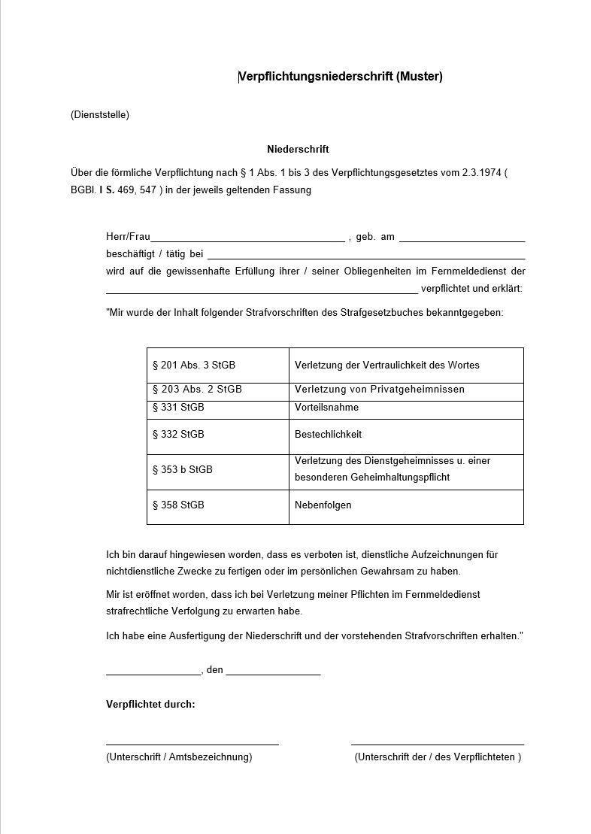
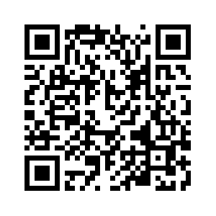
Verpflichtungserklärung
Muster unter:
https://bks-portal.rlp.de/aus-und-fortbildung/kreisausbildung/sprechfunker

Slide 22
Fragen?

Slide 23
VIELEN DANK FÜR IHRE AUFMERKSAMKEIT
Landesamt für Brand- und Katastrophenschutz
Rheinland-Pfalz
Lindenallee 41- 43
56077 Koblenz

